Slide 1

Rencontre annuelle 2024
TITLE
Marion de Lattre-Wiesel, Equipe Polaris
Jan Trnka, Polaris et SEMDA Product Manager, Responsable IT-RCS
Lyon, 27 novembre 2024

Slide 2
Merci pour votre présence et pour votre aide
dans l’organisation de cette réunion !!!

Slide 3
Ordre du jour
Rapport d'étape de Polaris | Nouvelle organisation RCS/ARM
Situation dans les districts et clubs Polaris en France
Processus de soutien aux DICOs
Statut de SEMDA 3.0 et développements actuels
Discussion technique
Déjeuner
Synthèse et discussion générale

Slide 4
Polaris | Historique et données principales
 | Polaris 1.0 12.01.2021 | Polaris 1.1 31.12.2021 | Polaris 1.2 31.05.2022 | Polaris 1.3 30.06.2023 | Polaris 1.4 02.09.2024
Districts | 15 | 16 | 21 | 23 | 25

Slide 5
Organisation de Polaris - Les personnes
Equipe Polaris
  Jan Trnka - Polaris Product Manager
  Marion de Lattre-Wiesel - Membre de l’équipe | Référente pour la France, l’Espagne et le Belux
  Christian Mayer - Membre de l’équipe | Référent pour l’Autriche et la Suède
  Philippe Schnyder - Membre de l’équipe | Référent technique
  Michael Willi - Membre de l’équipe | Référent pour la Suisse
  Antoine Martinelli - Support France et Espagne
  Kent Vesterberg (SE) - Membre de l’équipe (projet SEMDA)
Equipe des Ambassadeurs Polaris France
  Brigitte Burtinovic
  Caroline de Quelen
  Olivier Garosi

Slide 6
Nouvelle organisation de AMR/RCS
L'Association des Medias Rotary Suisse / Liechtenstein (AMR) est renommée Rotary Communication Services (RCS)
  RCS reste une association, mais avec de nouveaux statuts.
La structure interne changera en juillet 2025, mais les mêmes personnes restent en place.
Qu'est-ce que cela signifie pour vous ?
Les mêmes contacts personnels qu'actuellement.
De nouveaux contrats généraux + des annexes individualisées remplaceront les SLAs (accords de niveau de service) actuels => les mêmes contrats pour tous !
Les contrats pourraient être modifiés à l'avenir, l'accord sera donné par voie numérique.
Pas d'augmentation de prix avant 2026/2027! Maintien des prix plus bas pour France et Espagne.

Slide 7
Situation dans les districts et clubs Polaris France
Les principales fonctions de Polaris sont-elles utilisées par les clubs ?
  Statistiques d'utilisation de Polaris (XLS)
  Les DICOs vérifient-ils comment cela se passe dans les clubs ?
Comment les clubs évaluent-ils les récentes fonctionnalités et améliorations de Polaris ?
  Rappel : le déploiement à grande échelle du paiement en ligne n'a pas encore eu lieu.
Activités des DICOs et support Polaris
  Collaboration inter-districts ? Utilisation des outils de communication du RMD ?
  Mieux utiliser RedMine, aussi entre CICOs chevronnés et DICOs …
  Qu’est-ce qui peut être amélioré ?

Slide 8

Organisation de Polaris | Processus de soutien
Les DICOs (et leurs adjoints) :
ont des droits d'administrateur pour leur projet RedMine respectif
peuvent proposer des CICOs en tant que nouveaux contributeurs RedMine (les contributeurs RedMine inactifs sont supprimés au bout de 12 mois)
filtrent les tickets et les ventilent dans les catégories "Bug / Fonctionnalité (Feature) / Assistance (Support)" (les DICOs détectent et suppriment les doublons)
"Wish list" discutée entre tous les DICOs (dans RMD ?) => à enregistrer dans Redmine, dans la catégorie "Idées”, pour l’Assemblée annuelle des représentants Polaris
L'équipe Polaris :
définit le processus (état d'avancement, des tickets peuvent être reportés = conservés pour plus tard)

Slide 9
Rapport d’étape | planification Polaris
Paiement en ligne intégré
Phase-pilote actuelle : quelques clubs-test par instance (Suisse / Autriche / France)
=> Création de tutos "pas-à-pas"
Prochaine étape en janvier-février 2025 : déploiement à grande échelle dans tous les pays => option gratuite pour les unités de niveau club (autres conditions au niveau district).
Champs d'application conseillés :
  Evènements avec paiement en ligne à l'avance pour valider l'inscription
  Page de collecte de dons (possibilité de collecte pour plusieurs projets en parallèle)
  E-shop (création de produits à volonté)
  Versement courant sur le compte bancaire du club (cotisations de club par exemple)
  Le paiement en ligne intégré est déconseillé pour le paiement des déjeuners réguliers. Mais un terminal POS (terminal de point de vente) sera bientôt disponible ...

Slide 10
Rapport d’étape | planification Polaris
Conditions à remplir par le marchand/club :
Etre une entité légale (vérification) !
Avoir un comité.
Avoir des statuts/une constitution.
Avoir une page web dans Polaris.
Avoir un compte bancaire.
Avoir un compte Payrexx propre, avec accès admin.
  Gratuit pour les clubs.
  Contribution annuelle de CHF 180.- pour les organisations dès le niveau district.
  La liste des frais de transaction est publiée dans Polaris.
Polaris Payrexx plattform
Marchand / club
Inscription aux évènements Polaris
E-Shop (produits, catalogue …)
Pages de collecte de dons
Paylink
QR-Pay
Terminal
Facture
Merchant / club
Payrexx Pay
Merchant / club
Merchant / club
Payrexx Pay Plus
PayPal
Merchant / club
Mollie
Stripe
Payrex Pay seulement en CH & FL
Payrexx Pay Plus en France et autres pays de l'UE

Slide 11
Rapport d’étape | planification Polaris
SEMDA-3 est un développement totalement nouveau Voir l'article principal SEMDA
Nouvel interface avec le RI et avec Polaris
Validation immédiate des données => qualité accrue des données
Modifications instantanément transmises au RI => plus de processus quotidien
Notifications du RI directement visibles dans Polaris pour les admins et les utilisateurs
Plus de mails de SEMDA !
Les clubs doivent gérer eux-mêmes leurs données !
Nouvelle fonctionnalité : tout Rotarien dans le monde pourra se connecter à Polaris
Le déploiement dans Polaris est prévu en juillet 2025, après le passage à l'année rotarienne 2025/26.

Slide 12
Rapport d’étape | planification Polaris
Situation actuelle de Polaris (au 01.11.2024)
Finalisation du paiement en ligne d'ici au 1er trimestre 2025
Développement de la passerelle SEMDA-3 entre 3ème trimestre 2024 et 2ème trimestre 2025
Intégration de SEMDA-3 dans Polaris entre le 4ème trimestre 2024 et 3ème trimestre 2025
Mise hors service de SEMDA-2 au 4ème trimestre 2025
Conséquences:
Le développement de toutes les autres fonctionnalités est gelé jusqu'au 3ème trimestre 2025
2 Exceptions:
  Nouvelle gestion flexible des groupes de destinataires, pour une meilleure collaboration et un meilleur soutien aux AGs
  Possibilité de limiter la participation à un évènement aux seuls invités (participants potentiels)
La planification de nouvelles fonctionnalités débutera en mai 2025, pour la période 2025/2026

Slide 13

Bon appétit !

Slide 14
Polaris | Historique et données principales
 | Polaris 1.0 12.01.2021 | Polaris 1.1 31.12.2021 | Polaris 1.2 31.05.2022 | Polaris 1.3 30.06.2023 | Polaris 1.4 02.09.2024
Districts | 15 | 16 | 21 | 23 | 25

Slide 15
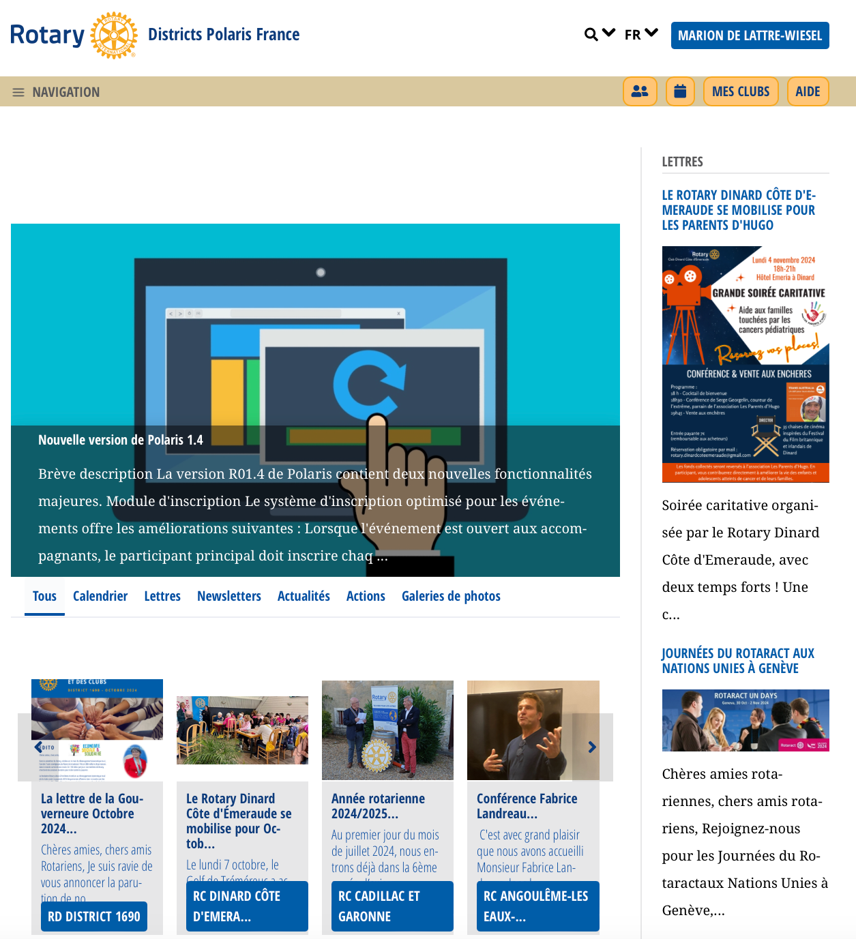
Principales fonctionnalités de Polaris pour tous
Accueil
Vie du club/district
Effectif
Club/District
Documents
Mes réglages
Mes présences
Mes finances
Déconnexion
Connecté.e
Bouton AIDE
Calendrier de Club/District
Contacts (Club/District)
Actualités et informations du Club/District
Actualités et informations des autres clubs/districts

Slide 16
Principales fonctionnalités de Polaris (Admins)
Outil pour Clubs, Districts, Fondations, Amicales …
Archivage
Communication
Gestion
Documents
Communication externe
Site Internet public
Communication interne
Unique outil de gestion des effectifs
Synchronisation automatique journalière avec le RI
Galeries de photos
Site Internet avec accès sécurisé par login
Promotion des publications dans d'autres unités (clubs/districts)
Outil de gestion financière
Finances des évènements
Comptes financiers des membres
Paiement en ligne direct
Gestion des mails et Newsletters
Outil de gestion des manifestations

Slide 17
Discussion générale
Situation Polaris en France
  En France, les effectifs des clubs diminuent (-100 membres par trimestre) => clubs plus petits
  Pour les clubs n'utilisant pas les fonctionnalités de Polaris, ce peut être trop cher => l'utilisation est fondamentale
  Il n'y aura pas de “Polaris-Light” à moitié prix.
  RODI est un concurrent actif faisant des opérations de promotion auprès des districts
  RODI est meilleur marché, pas gratuit. Beaucoup de travail est délégué aux clubs
Atouts de Polaris :
Excellente intégration au RI via SEMDA-3 => atout concurrentiel
Polaris est implanté en France et peut facilement se développer. La structure nécessaire est déjà en place :
=> Polaris est désormais accessible à tout club qui le souhaite, même seul, sans district.
=> Promotion active à la communauté rotarienne française => Ambassadeurs, DG, DGE et DICOs

Slide 18
Discussion générale
Un compte-rendu de la réunion sera établi …

Slide 19
Nous vous remercions pour votre contribution et vous souhaitons bonne chance dans vos clubs.

